Slide 1
Das Newton-Verfahren
… in 3 Minuten!
Alexander Eriksroed, 5BIK

Slide 2
Allgemeines
Das Newton-Verfahren wird verwendet, um nichtlineare Gleichungen näherungsweise zu lösen. Das ist geometrisch gleichbedeutend mit dem Errechnen der Nullstellen (y=0).
Nötige Ausgangslage:
f(x)=0
Voraussetzung:
Funktion ist differenzierbar (erste Ableitung)

Slide 3
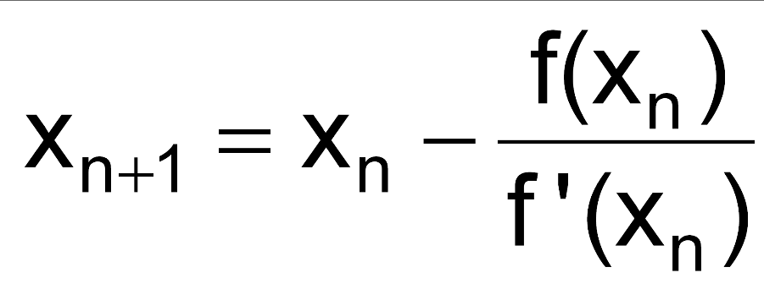
Berechnung I
Annahme eines beliebigen Startwertes für x (x_{n}) in der Nähe der möglichen Nullstelle (grobe Vorstellung aufgrund der Gleichung!)
bei mehr als einer Nullstelle > mehr als ein Startwert!
Formel für das Newton-Verfahren:

Slide 4
Berechnung II
Startwert wählen
f(x_{n}) und f‘(x_{n}) berechnen
X_{n+1} bestimmen

Slide 5
Beispiel
Angabe: f(x)=x³+2x-1
Lösung: 2,0945…
Im Regelfall reichen 3-4 Versuche, um Ergebnisse zu erzielen, die genau genug sind!
x_{n} | f(x_{n}) | f ’(x_{n}) | x_{n+1} = x_{n} - f(x_{n}) / f ’(x_{n})
2 | f(2) = -1 | f ’(2) = 10 | x₁ = 2 -(-1)/10 = 2,1
2,1 | f(2,1) = 0,061 | f ‘(2,1) = 11,23 | x₂ = 2,1 - 0,061/11,23 = 2,093568
2,0953 | 0,000185 ... | 11,1616468 ... | 2,0945514816 ...

